Slide 1
ورشة عمل
العلاج الفيزيائي بديل الطب الجراحي
إعداد
م.م احمد صفوت عبد المجيد

Slide 2
ما هو الفرق بين العلاج الفيزيائي والطب الجراحي
العلاج الفيزيائي
هدفه الرئيسي:
يستهدف العلاج الفيزيائي تحسين الوظائف الجسدية والحركة، وتقوية العضلات، وتحسين المرونة، وتخفيف الألم.
التدخلات:
يعتمد على تقنيات غير جراحية، مثل التمارين العلاجية، والتمدد، والعلاج بالحرارة أو البرودة، والعلاج بالتدليك.
التوقيت:
يستخدم العلاج الفيزيائي في مراحل مختلفة من العلاج، بما في ذلك ما بعد الجراحة لتسريع عملية التعافي.
المجالات الطبية:
يستخدم على نطاق واسع في علاج الإصابات الرياضية، وآلام الظهر، والأمراض المزمنة، واضطرابات الحركة.
العلاج الجراحي
هدفه الرئيسي:
يتمحور العلاج الجراحي حول إجراء عملية جراحية لتصحيح مشكلة تشريحية أو وظيفية في الجسم.
التدخلات:
يشمل إجراء عمليات جراحية، سواء كانت عمليات استئصال أو إصلاح أو استبدال.
التوقيت:
يعتبر العلاج الجراحي غالبًا الخطوة الأخيرة بعد فشل العلاجات الغير جراحية أو عندما يكون الإجراء الجراحي ضروريًا بشكل عاجل.
المجالات الطبية:
يستخدم العلاج الجراحي لمعالجة مجموعة واسعة من الحالات، بما في ذلك الأمراض الوراثية، والإصابات الحادة، والأورام، والمشاكل الهيكلية.

Slide 3
متى يكون العلاج الفيزيائي افضل من التدخل الجراحي ؟
الإصابات العضلية والمفصلية: في حالات الإصابات البسيطة أو التمزقات العضلية، يمكن أن يكون العلاج الطبيعي فعّالاً في تقوية العضلات المحيطة وتحسين الحركة بدون الحاجة إلى جراحة.
آلام الظهر: في بعض حالات آلام الظهر الناتجة عن عوامل مثل ضعف العضلات أو عدم التوازن، يمكن أن يساعد العلاج الطبيعي في تحسين الوضع بدون الحاجة إلى جراحة.
الإصابات الرياضية : بعض الإصابات الرياضية يمكن علاجها بنجاح من خلال جلسات العلاج الطبيعي، مما يساعد على استعادة القوة والحركة.
أمراض المفاصل الالتهابية: في حالات بعض أمراض المفاصل مثل التهاب المفاصل يمكن أن يقدم العلاج الطبيعي تحسينًا ملحوظًا في الأعراض والوظيفة المفصلية.
الإصابات العصبية الخفيفة: بعض الحالات التي تشمل ضغطًا عصبيًا خفيفًا يمكن علاجها بوسائل العلاج الطبيعي، مثل التمارين الخاصة وتقنيات التدليك.
مع ذلك، يجب أن يتم تقييم كل حالة بشكل فردي، وينبغي أن يتخذ القرار بين العلاج الطبيعي والتدخل الجراحي بناءً على توصيات الفريق الطبي المعني وبناءً على استجابة المريض للعلاج

Slide 4
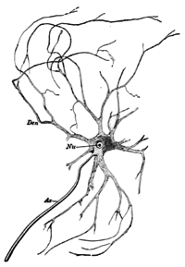
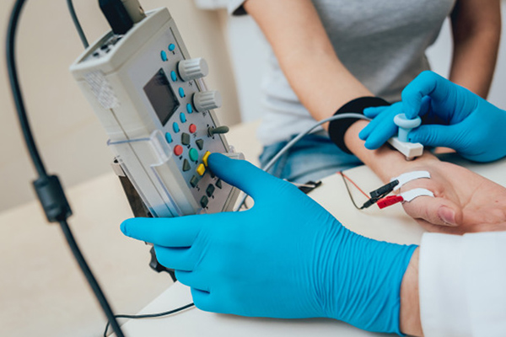
اهم نقطتين يستهدفها العلاج الفيزيائي
سرعة التوصيل الحركي
التخطيط الكهربائي للعضلات

Slide 5
التخصصات الموجودة حسب منظمة العلاج الطبيعي العالمية
اختصاص علاج القلب
علاج المسنين
علاج الامراض العصبية
علاج العضام
علاج الاطفال
علاج صحة المرأة
علاج الامراض الباطنية
التتأهيل بعد الجراحة
التمرين والتدليك

Slide 6
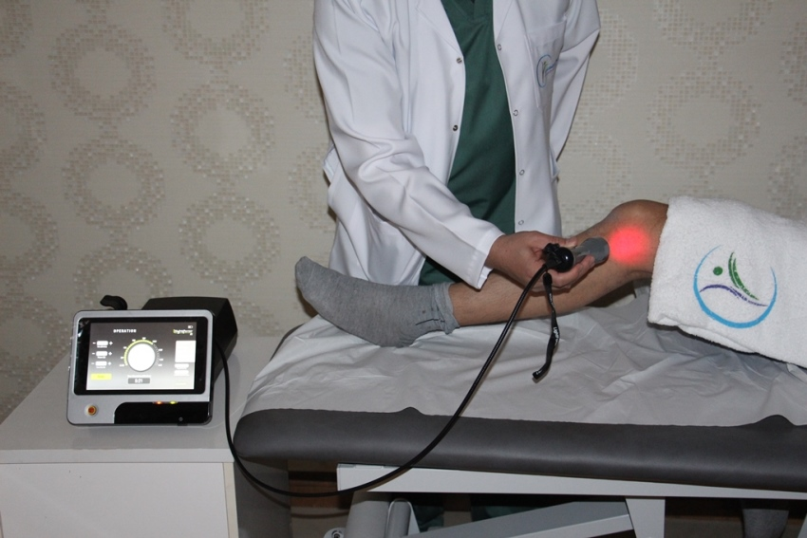
اهم انواع العلاج الفيزيائي
العلاج الطبيعي بالحرارة

Slide 7
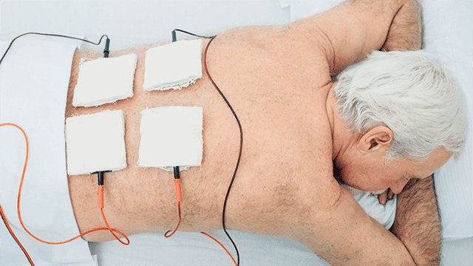
العلاج الطبيعي بالموجات الكهربائية

Slide 8
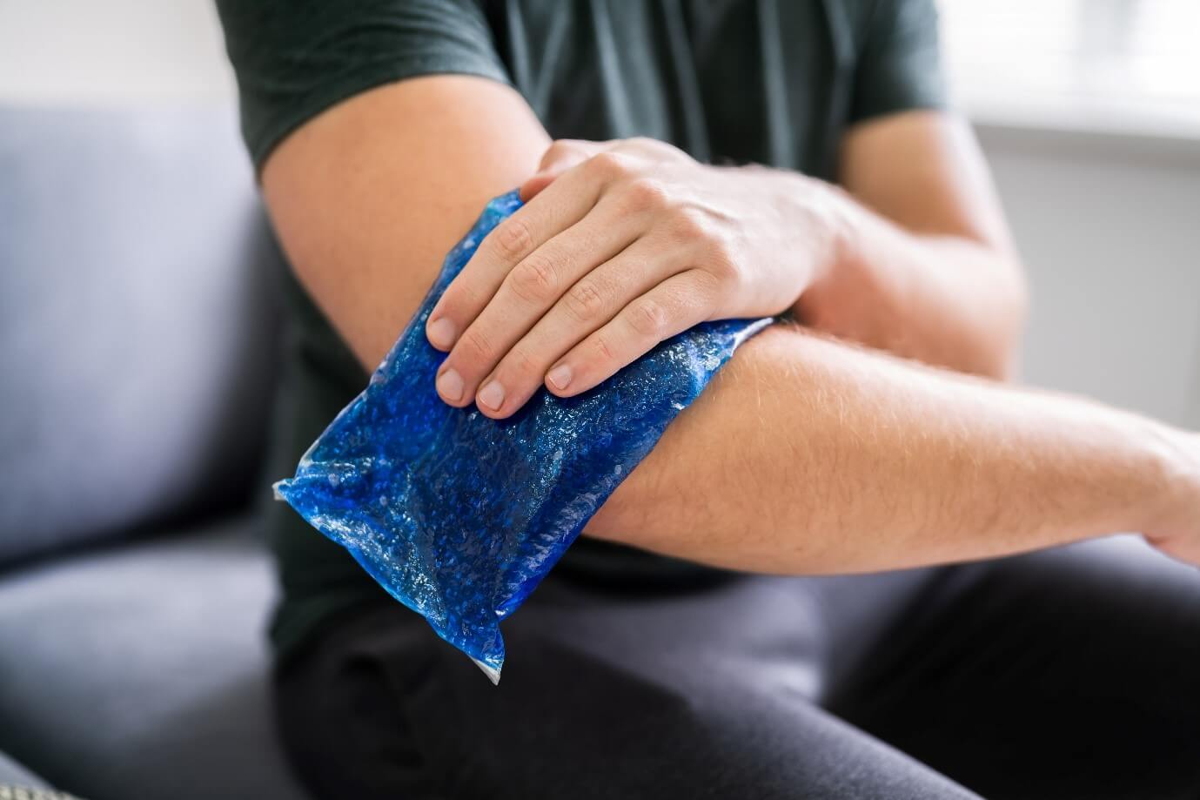
العلاج الطبيعي بالثلج

Slide 9
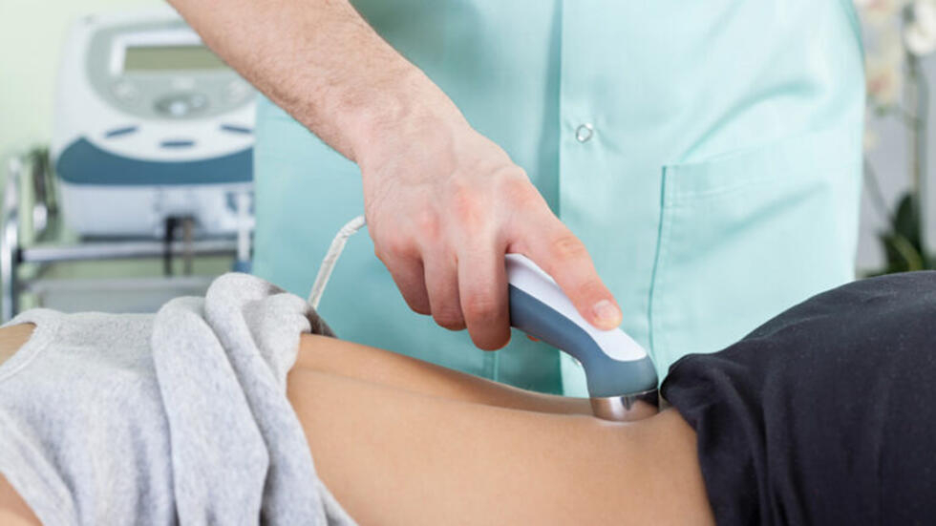
العلاج الطبيعي بالموجات فوق الصوتية

Slide 10
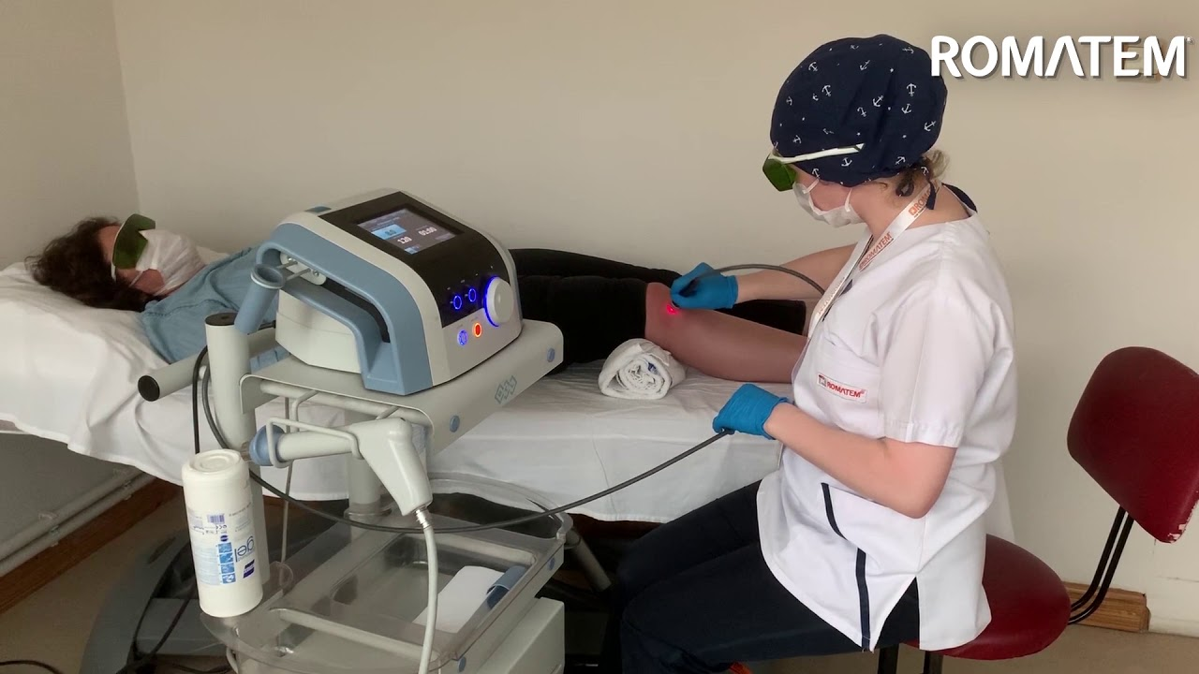
العلاج الطبيعي بالليزر

Slide 11
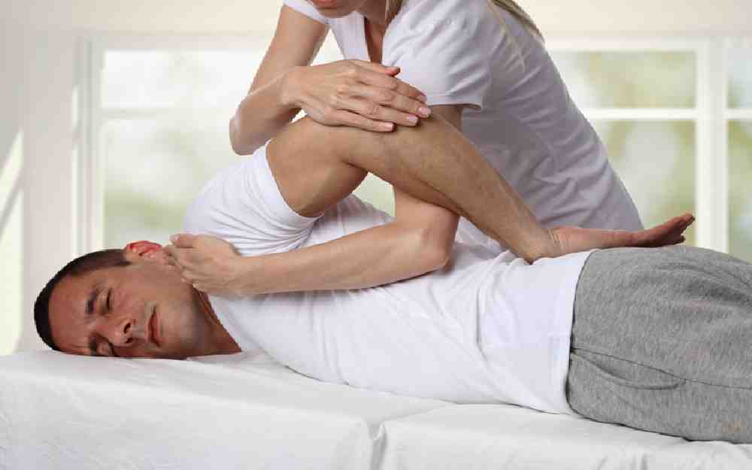
العلاج بالطقطقة

Slide 12
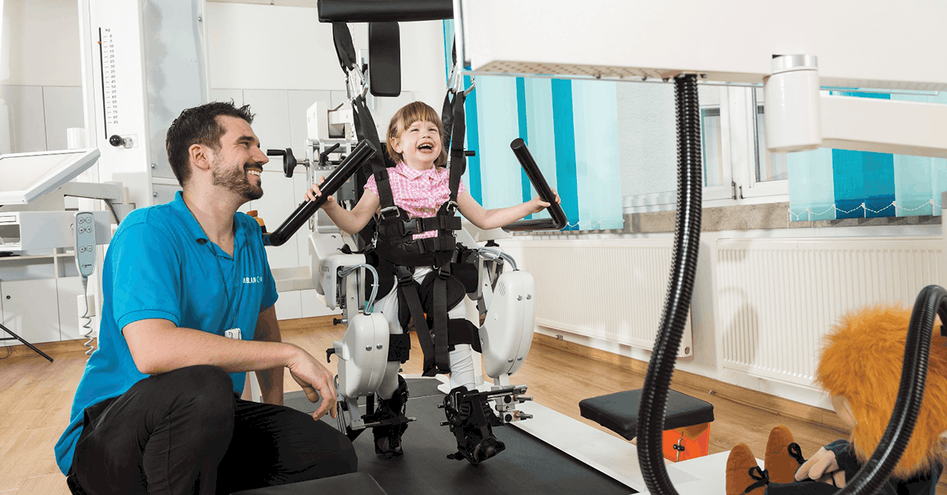
العلاج الفيزيائي بالروبوتات

Slide 13
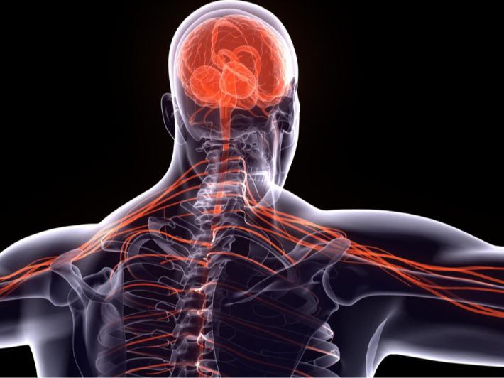
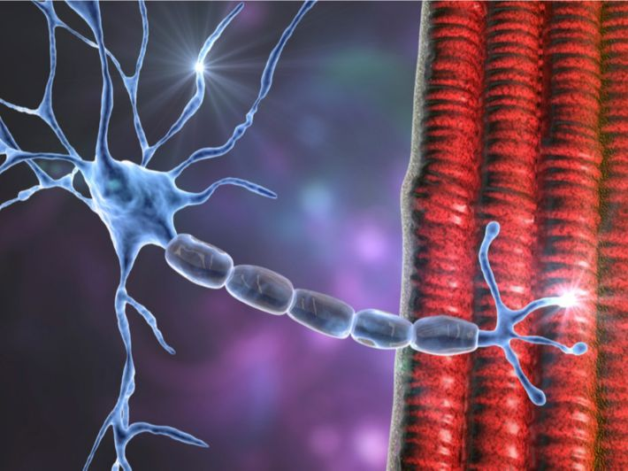
السيالات العصبية

Slide 14
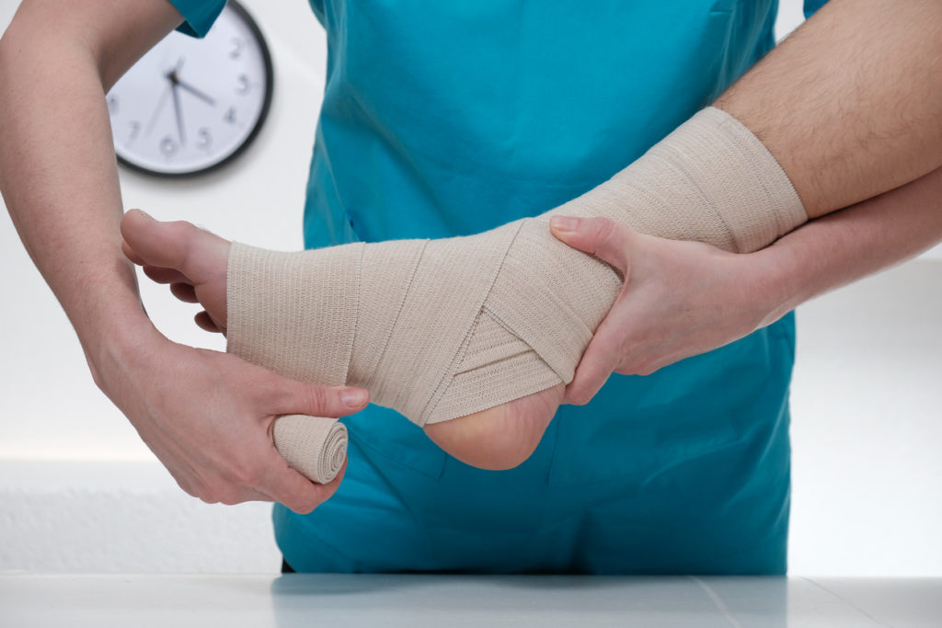
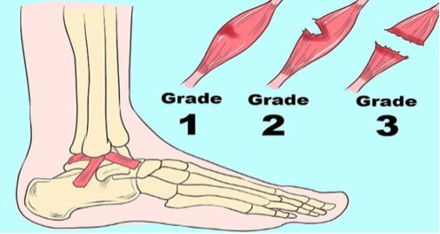
بعض من الاصابات التي يمكن معالجتها بالعلاج الفيزيائي
التواء الكاحل

Slide 15
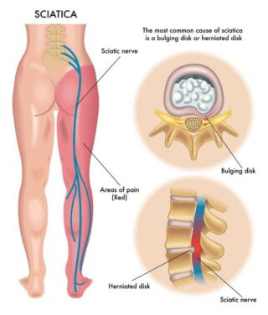
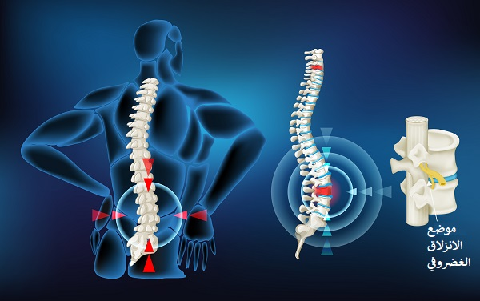
الانزلاق الغضروفي

Slide 16
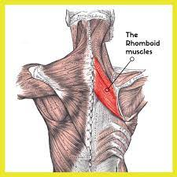
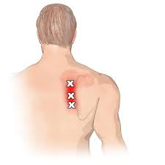
الابهر

Slide 17
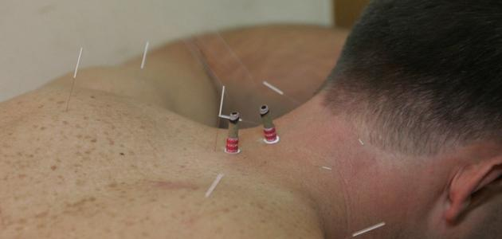
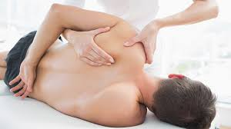
علاج الوثاب

Slide 18
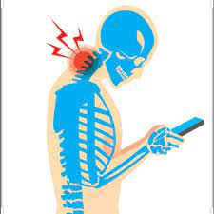
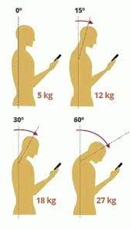
بعض النصائح لتجنب الاخطاء اليومية
انحناء الرأس

Slide 19
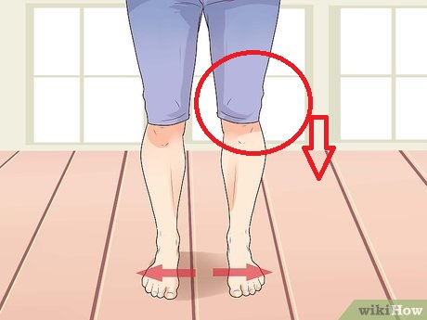
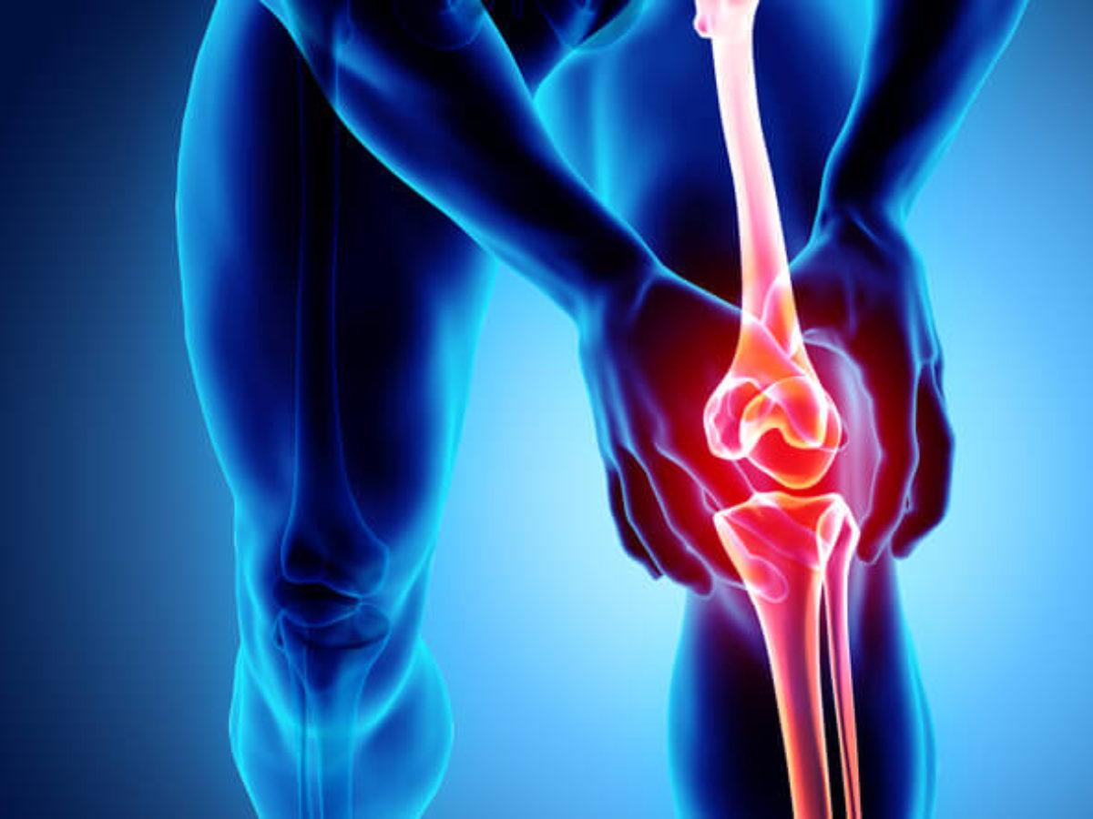
الوقوف بشكل صحيح لفترات طويلة ومنع حدوث اصابات مستقبلية

Slide 20
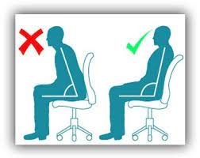
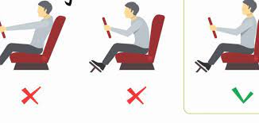
الجلوس بشكل صحيح لفترات طويلة

